Slide 1








Módulo 6 Lição 1:
O que é Literacia Mediática?

Slide 2
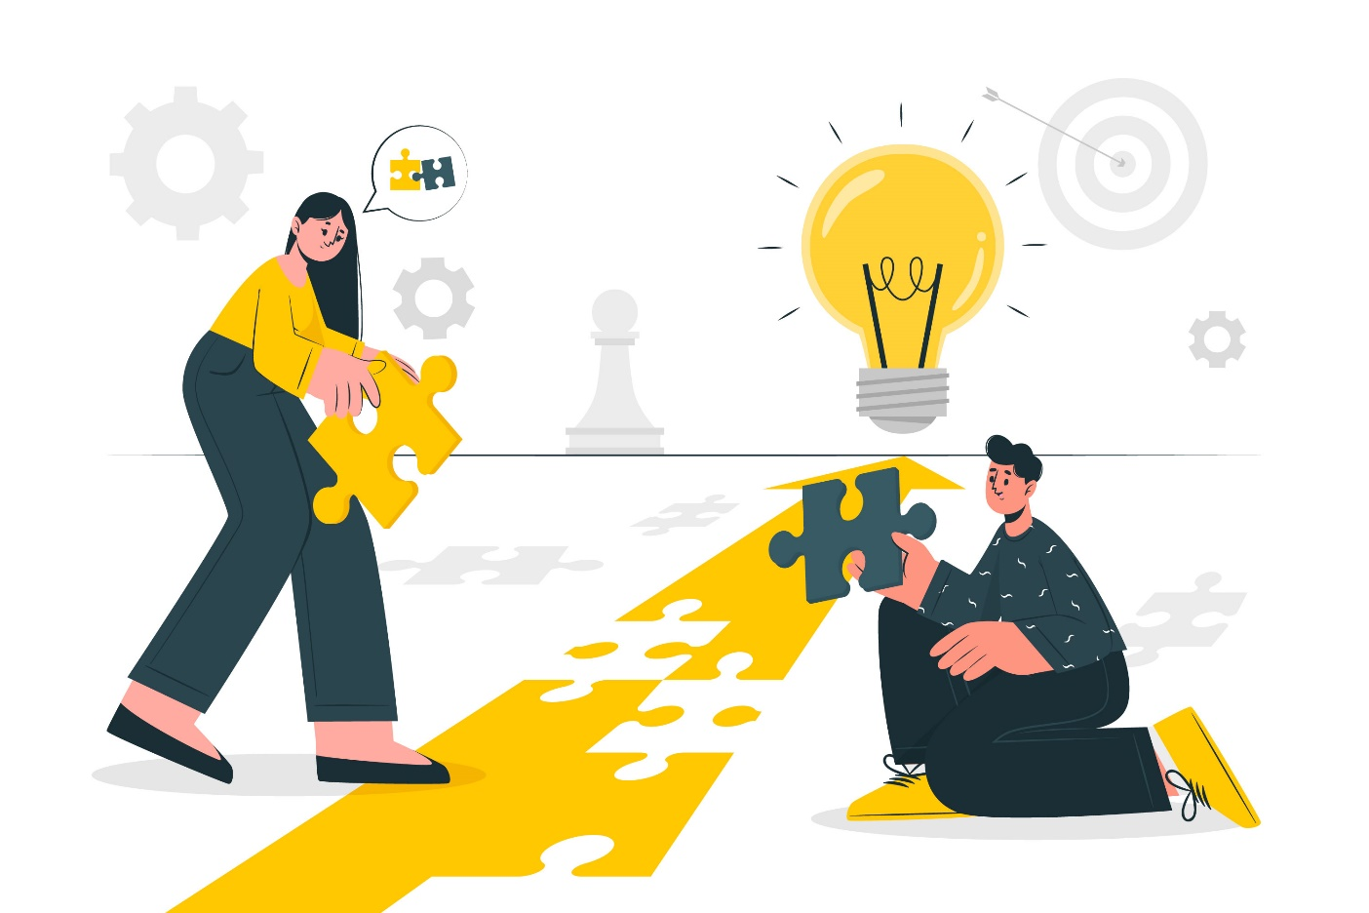
Objetivos - visão geral
Neste módulo vais aprender:
Sobre os diferentes tipos de media e como funcionam
Como verificar e avaliar informação
Compreender como os media são criados e utilizados todos os dias

Slide 3
Como funciona a informação?
Enviar mensagens é basicamente o objetivo principal de todas as formas de comunicação, incluindo dos meios de comunicação social. Isso funciona de forma muito simples: tens uma mensagem que envias através de um canal a um destinatário.
Na verdade, fazes isso todos os dias: por exemplo, ao utilizar o telemóvel e uma aplicação de redes sociais (canal) estás a enviar conteúdo (mensagem) para outra pessoa (recetor).
Por que é que é importante sabe isto? Se entendermos o que fazemos todos os dias, podemos refletir sobre o processo e usá-lo melhor para os nossos propósitos.
Transmissor
Recetor
Canal
Mensagem
Canal

Slide 4
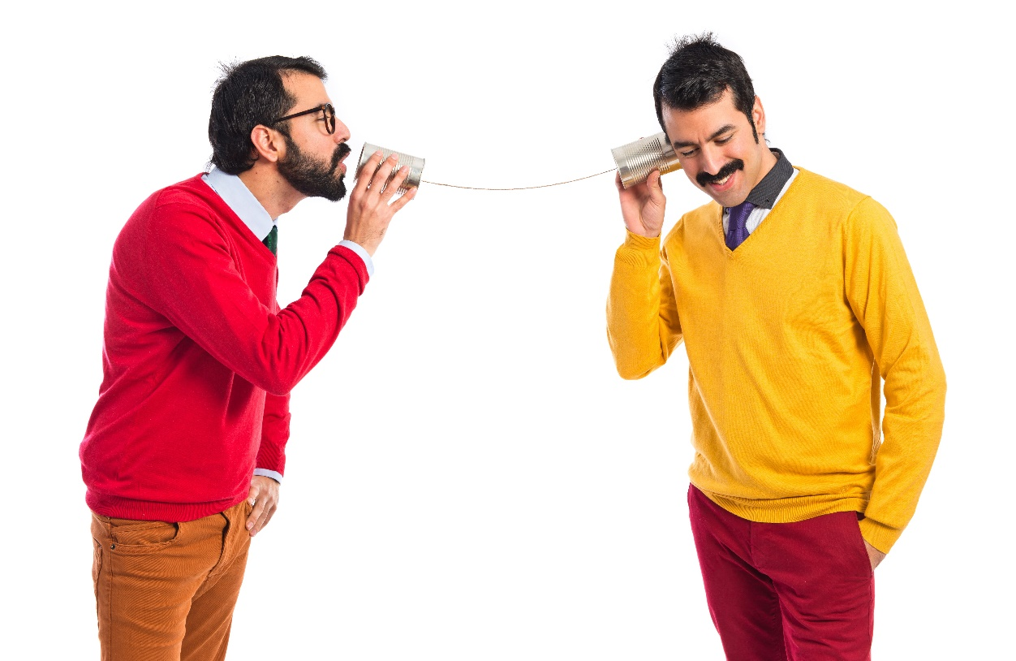
A comunicação nunca é unidirecional
Jornalistas, bloggers, mas também utilizadores de redes sociais: Somos todos parte do mundo dos media, porque estamos a enviar mensagens. E estamos a responder a mensagens – e isso não significa apenas comentar ou reagir nas redes sociais, também conversar com colegas, refletir sobre o assunto, etc.
Assim: a comunicação nunca é uma história com um único sentido. Todos fazemos parte desta. Os media precisam de contexto para funcionar, precisam não só de jornalistas, mas também de destinatários.

Slide 5
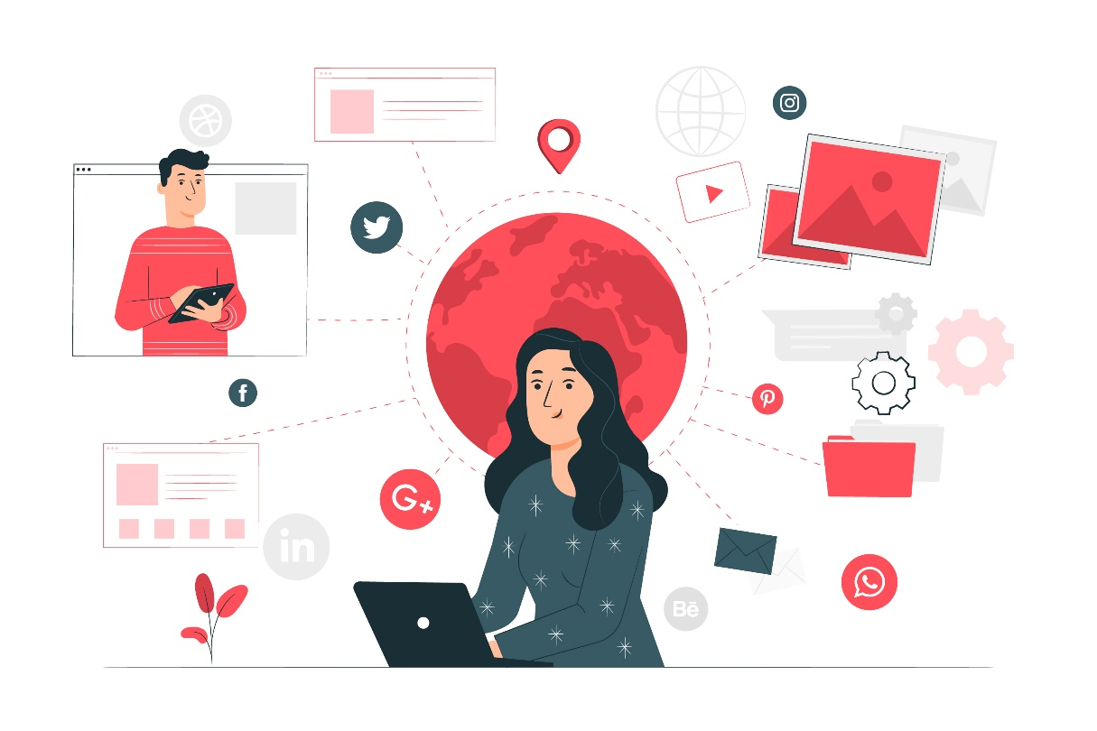
Media clássica: Gatekeeping
Nos meios de comunicação clássicos (rádio, TV, jornais), os jornalistas eram os únicos que podiam enviar mensagens. Escreviam artigos e preparavam reportagens televisivas e radiofónicas. Ao contrário de hoje, os usuários não podiam responder diretamente à mensagem na maioria dos casos. Não havia função de comentário.
Os media clássicos funcionam, portanto, através de um processo chamado gatekeeping. Os jornalistas recebem imensas notícias e conteúdos diferentes, mas têm espaço limitado no seu jornal ou programa de TV/rádio. Assim, selecionam o tipo de notícia (=mensagem) que querem transmitir aos recetores (=clientes). Assim, vemos apenas uma seleção de notícias.

Slide 6
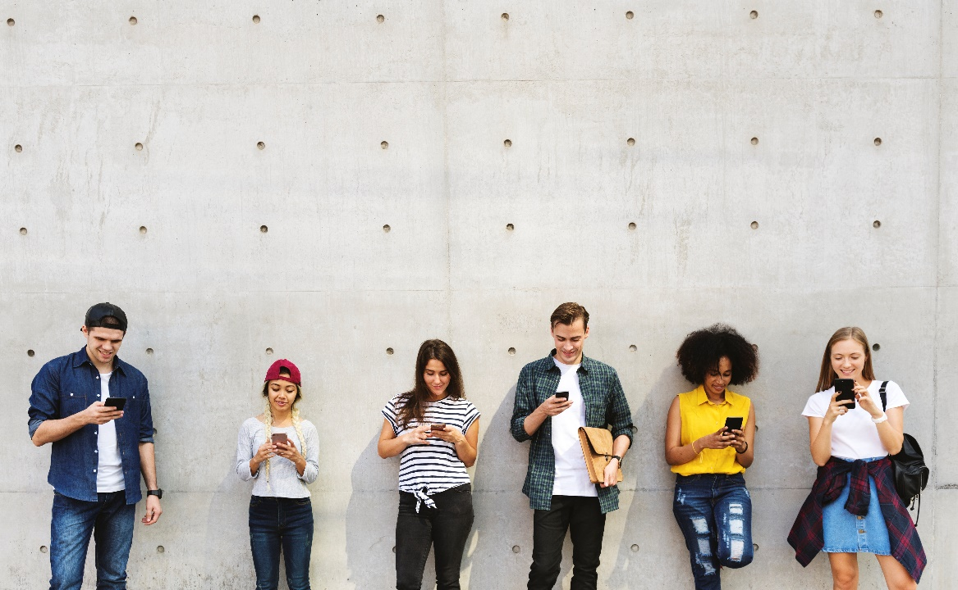
Media clássica: Gatekeeping
O mundo das redes sociais mudou tudo: no passado, os jornalistas selecionavam as notícias, mas também explicavam-nas e tornavam-nas mais fáceis de entender.
A internet permite que nos tornemos ativos – podemos obter notícias sem filtro, comentar e reagir diretamente – mas o gatekeeping ainda está ativo, também nas redes sociais.

Slide 7
Exemplos de clickbait:
„Não vais acreditar!“
„7 coisas que precisas de saber!“
„Um truque infalível...“
„Isto é o que te vai acontecer se…“
„A nova tendência é...“
Media clássica: Gatekeeping
Também online, os jornalistas podem selecionar quais as notícias mais relevantes – simplesmente colocando-as mais “em alta” em sites ou mesmo nas redes sociais.
Com clickbait, o novo “gatekeeper” – notícias com detalhes chocantes ou notícias negativas recebem mais cliques – então é muito provável que apareçam com muito mais frequência.
E há ainda um outro elemento que influencia o que vemos: o famoso algoritmo das redes sociais...

Slide 8
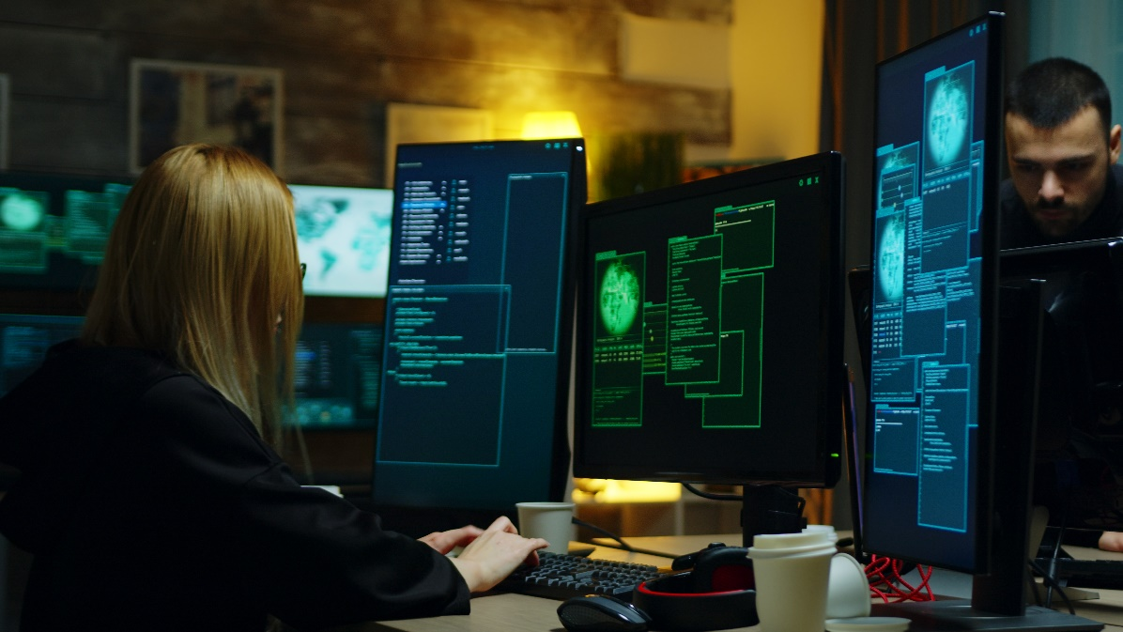
Redes sociais: Gatekeeping 2.0 – O Algoritmo
Hoje em dia, a maioria de nós recebe informação através das redes sociais. O algoritmo nas redes sociais define o que vemos e o que não vemos.
O algoritmo seleciona conteúdos que correspondem ao nosso perfil com base no que pesquisamos, no que gostamos, comentamos ou simplesmente com base nos vídeos que vemos.
Com esta poderosa ferramenta, as redes sociais são agora capazes de selecionar o que consumimos – e também de controlar quais as notícias que vemos – com consequências.

Slide 9
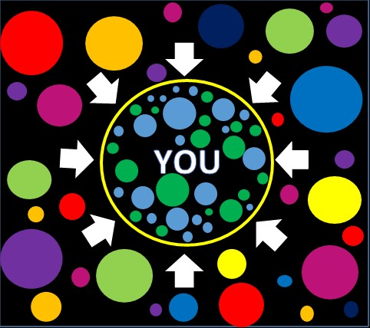
Redes sociais: Gatekeeping 2.0 – Bolhas e Câmaras de Eco
O algoritmo pode ter consequências que podem levar a Bolhas e Câmaras de Eco.
Uma câmara de eco é um ambiente onde uma pessoa só encontra informações ou opiniões que refletem e reforçam as suas próprias opiniões. (https://www.oxfordlearnersdictionaries.com/us/definition/english/echo-chamber)
Basicamente, só ouves e lês o que queres ouvir. Isto pode ter consequências graves: visões extremistas e radicalização.
https://commons.wikimedia.org/wiki/File:FilterBubble.jpg

Slide 10

Media boa – Media má?
Mas será que podemos distinguir entre bons e maus meios de comunicação?
Ou será antes sobre se estamos a ser manipulados sem saber?
E o que significa objetividade?

Slide 11
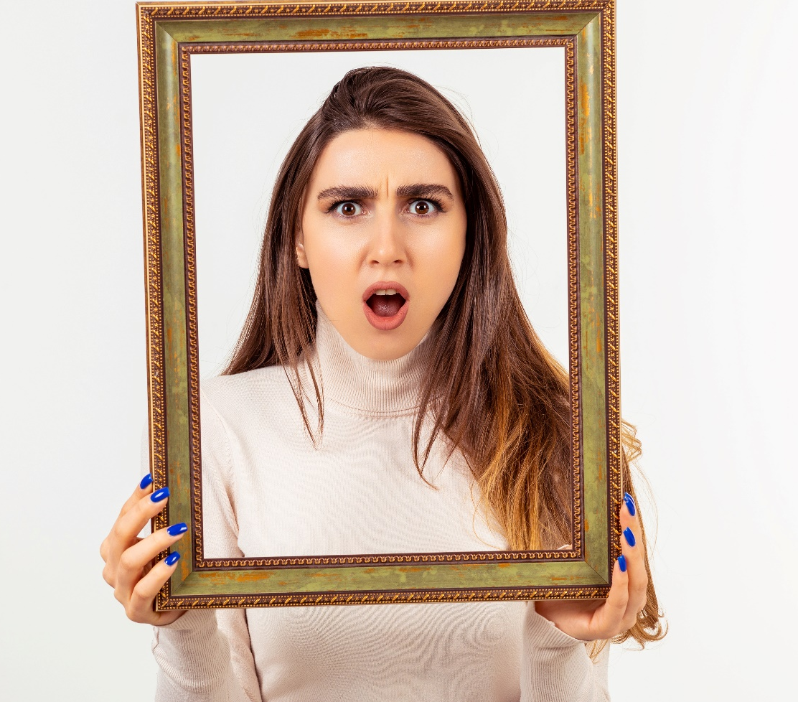
Media Manipulativa
Quando falamos de media, muitas vezes diferenciamos entre “boa” ou “má”. Mas o que é que isso significa e será que essa distinção existe?
Geralmente, não existe uma “verdade objetiva” ou, meios de comunicação objetivos.
Qualquer formato de media representa uma perspetiva e conta uma história. No entanto, isso não significa que não se pode confiar em ninguém ou que todos os tipos de media sejam “maus”.

Slide 12
Assim, quando olhamos para os Media, tentamos distinguir entre:
Meios de comunicação fidedignos: claros sobre os seus objetivos e intenções e transparentes sobre a origem da informação (referências).
Media manipulativa: onde não se comunica intenções e não há clareza sobre as fontes de informação. Mas muitas vezes afirma ser a “verdade” ou ser “realmente objetivo”.

Slide 13
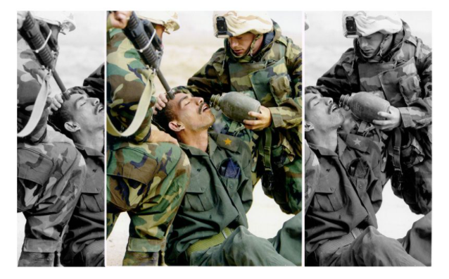
A verdade?
Vê esta foto como exemplo.
Esta foto não foi alterada – apenas cortada.
No entanto, mostrando apenas partes da foto, pode-se manipular a história.
A isto chama-se "enquadramento"

Slide 14
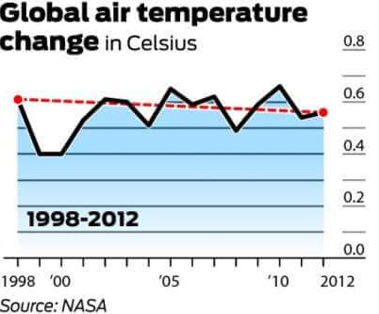
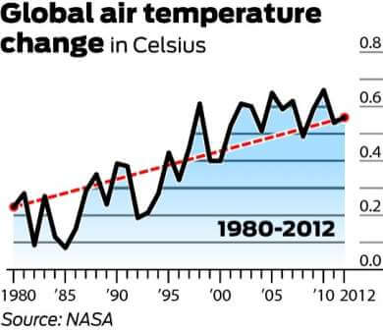
A verdade?
O segundo gráfico centra-se apenas nos anos 1998-2012 (1998 foi um dos anos mais quentes desse ciclo).
Assim, mostra uma história manipulada (narrativa) sem realmente mentir.
Da mesma forma, qualquer informação pode ser enquadrada sem ser realmente falsificada.
Alterações Globais da Temperatura em Graus Celsius
Alterações Globais da Temperatura em Graus Celsius

Slide 15
A verdade?
Exemplo:
Depois de uma inundação, um jornalista pode se concentrar nas:
- Infraestruturas deficientes devido a negligência política, - Respostas corajosas e rápidas dos combatentes de resgate, - Histórias individuais de vítimas das inundações, - Alterações climáticas,
Mas um jornalista não pode escrever um artigo que inclua todos estes aspetos
Enquadramento nem sempre é manipulação.
Jornalistas trabalham, muitas vezes, com questões complexas. Precisam de enquadrar uma história para torná-la mais percetível. Mas isso só funciona se cumprirem com um conjunto de regras e padrões.
O enquadramento constrói uma história (narrativa) em torno de um tópico e informa a perspetiva do recetor numa determinada direção

Slide 16
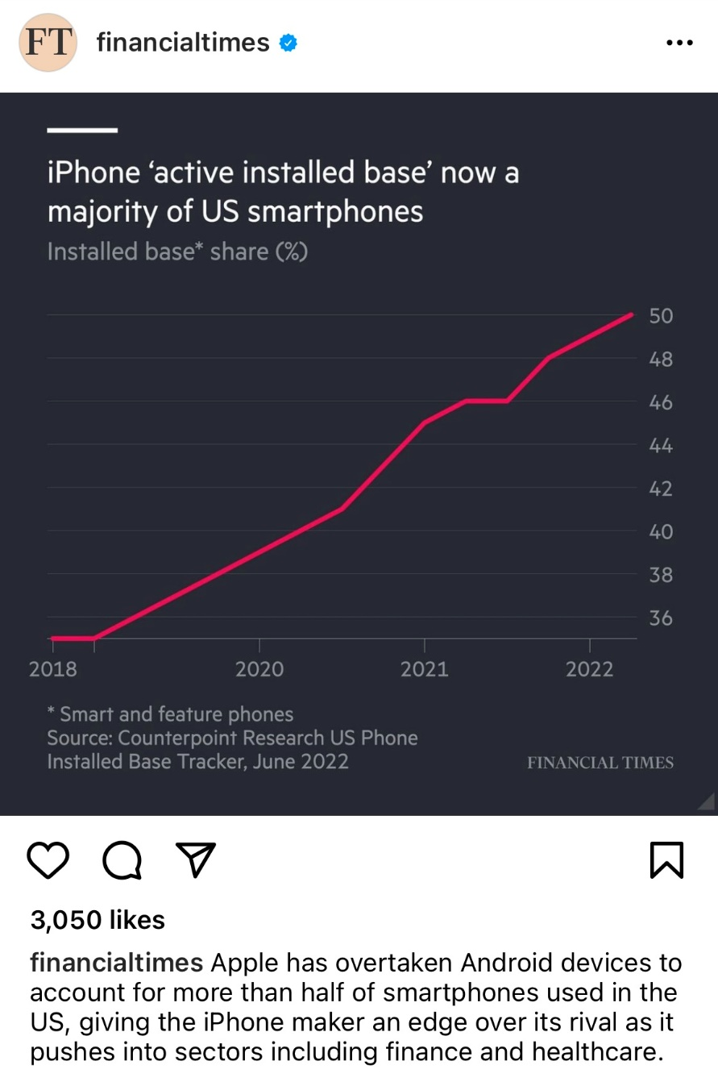
Características dos meios de comunicação fidedignos
Algumas regras e normas que para meios de comunicação são: reconhecer viés e objetivos fornecer e citar as fontes que utilizam se possível, fornecer diferentes fontes (perspetivas) utilizar uma linguagem adequada
ter um editor ou autor responsável não utilizar conceitos discriminatórios ou clichés

Slide 17
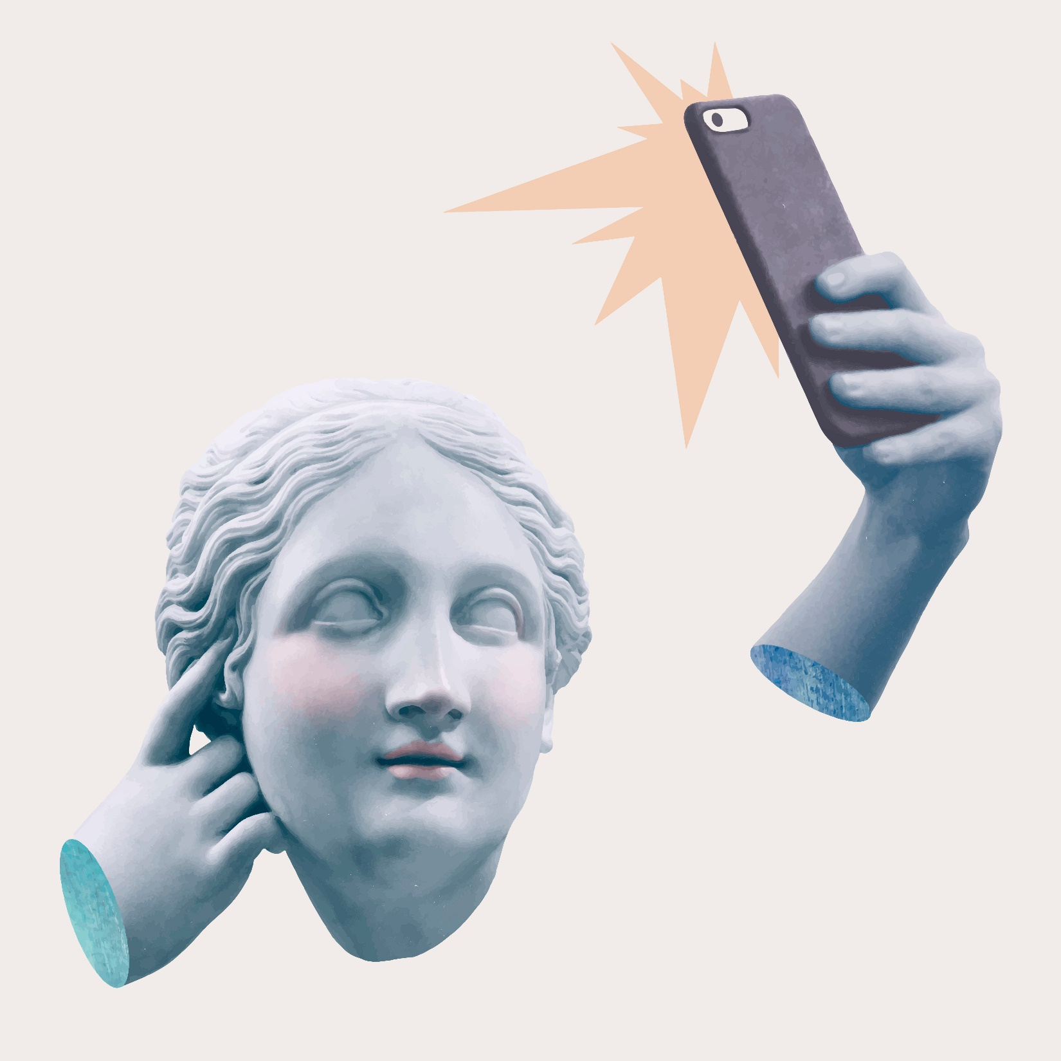
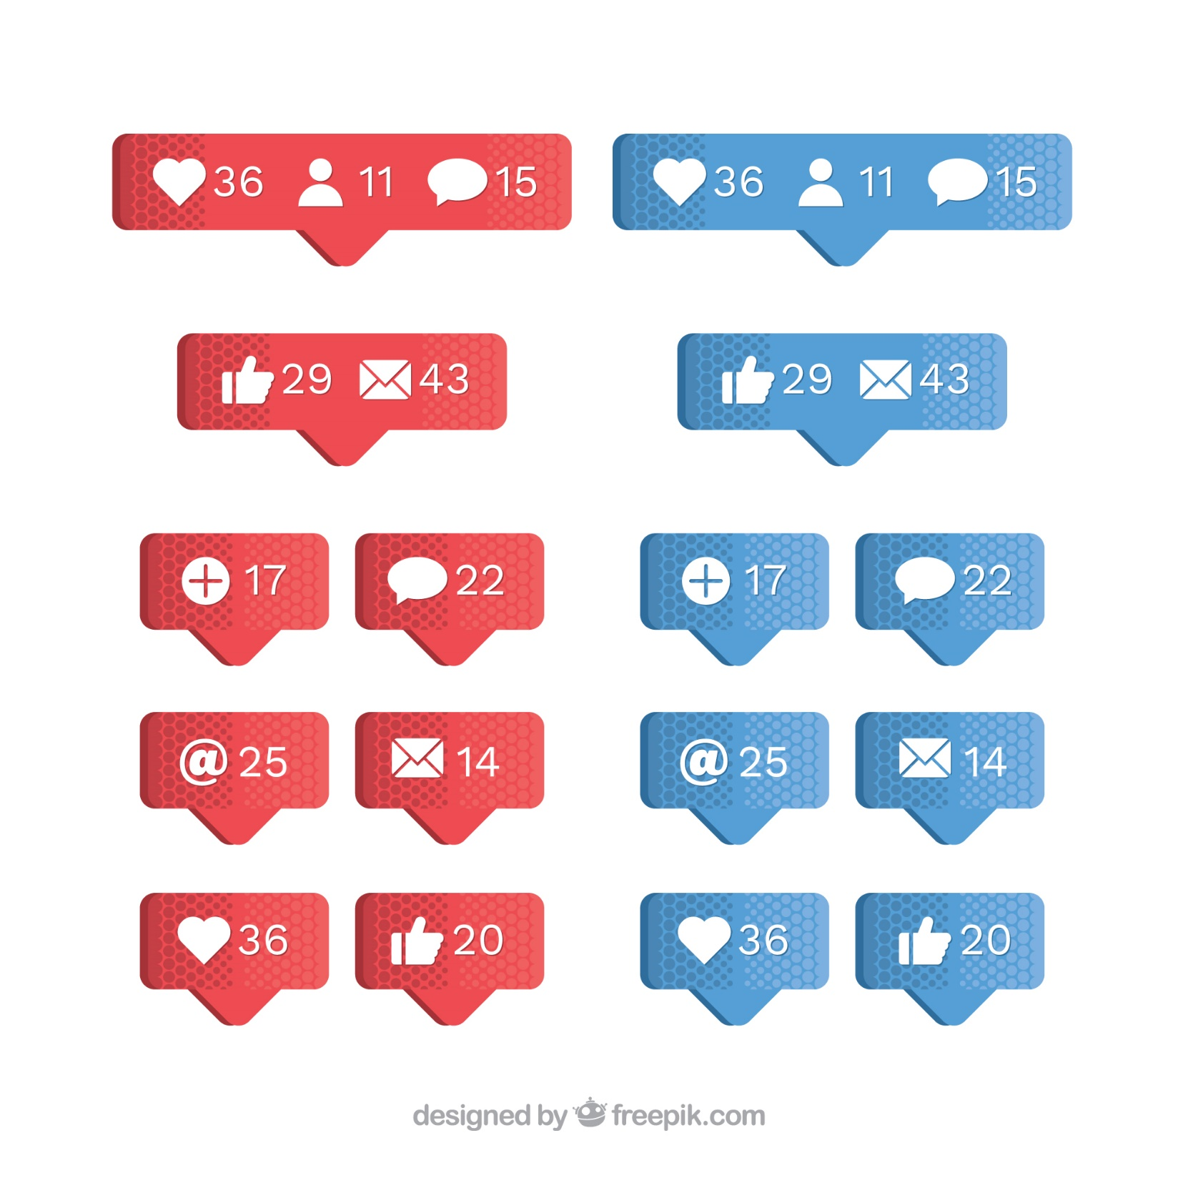
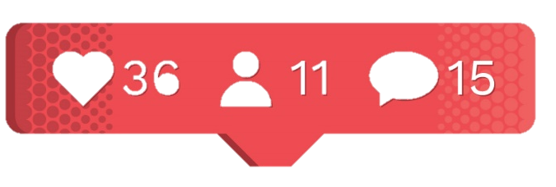
Bom Influencer
Mau Influencer?
Os influencers também têm impacto na forma como percebemos o mundo – e as redes sociais?

Slide 18
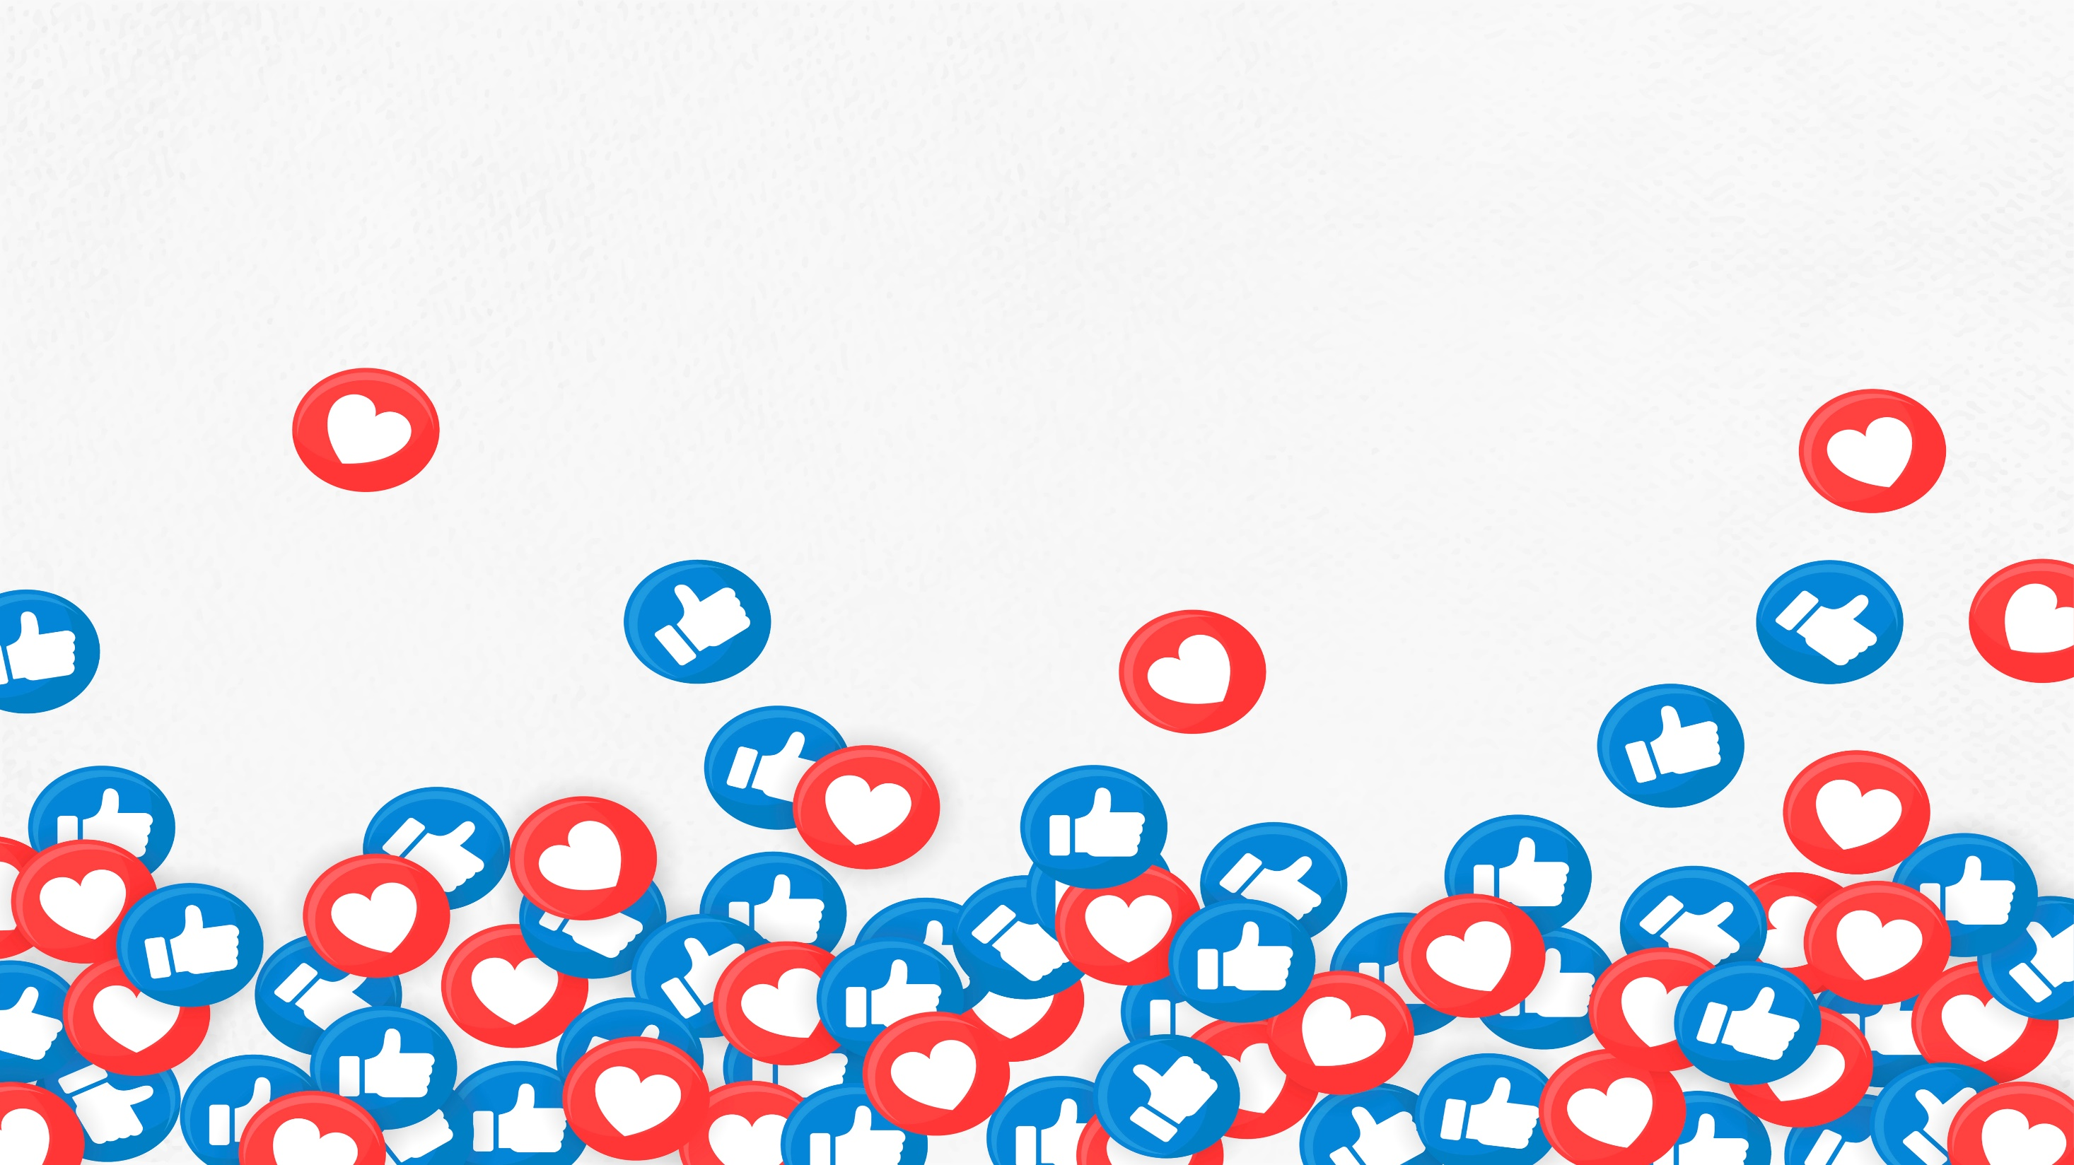
O mundo dos influencers
No mundo das redes sociais, os gostos são o que conta. Quanto mais seguidores e gostos tiveres, mais pessoas poderão ver as tuas publicações – e mais influência terás.
O que é um influencer?
Um influencer tem o poder de influenciar as decisões de compra de outras pessoas apenas com a sua autoridade, posição ou relacionamento com o seu público.

Slide 19

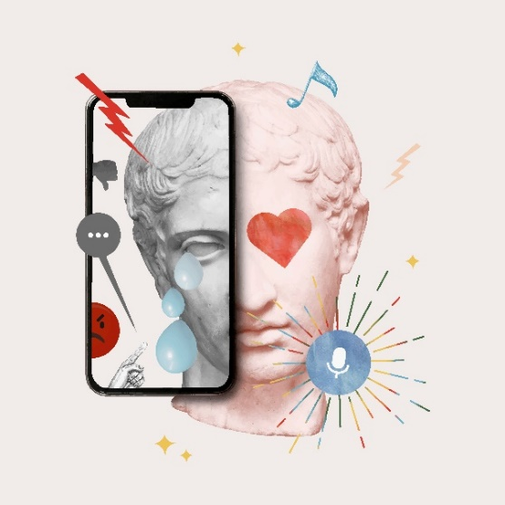
Os efeitos negativos dos influencers
Como identificar influencers negativos
Comparação social: tendem a mostrar apenas o lado positivo da vida: viagens agradáveis, comer fora em restaurantes chiques – muitos seguidores podem tentar imitar esse estilo de vida, o que pode levar a ansiedade, depressão, problemas de sono e imagem corporal negativa. Influencers pagos: muitos influencers são pagos por grandes empresas para vender produtos – muitas vezes é escondido a intenção de venda ao usuário.
Os influencers preocupam-se realmente com questões sociais? Influencers tentam, muitas vezes, enfatizar a sua responsabilidade social – mas podem estar apenas a tentar obter mais seguidores, não é fácil identifica-lo! Influência na opinião pública: Com muitos seguidores, os influencers também podem apoiar diretamente partidos ou movimentos políticos – isso pode ser tanto uma vantagem, mas também uma ameaça.
Focado apenas em tópicos superficiais
Tenta vender produtos
Concentra-se apenas em partes "agradáveis" da vida
Defende estereótipos/clichés

Slide 20

Os efeitos positivos dos influencers
5 sinais para identificar um bom influencer
Modelos positivos: influencers podem usar a sua popularidade para agir como modelos positivos para reproduzir mudanças positivas no pensamento ou comportamento das pessoas, por exemplo, podem convencer as pessoas a introduzir atitudes sustentáveis na sua vida.
Apoio a campanhas: influencers também podem usar o seu status para apoiar campanhas públicas ou outras iniciativas importantes, por exemplo, campanhas antirracismo ou iniciativas para outros fins sociais.
Chamar a atenção a questões importantes: influencers também podem ajudar a chamar a atenção para questões sociais e políticas importantes, por exemplo, direitos humanos, questões LGBT+, etc.
Está envolvido em assuntos sociais (direitos humanos, minorias, etc.)
Não tenta esconder as partes negativas da vida Aberto a questões sociais relevantes
Podes usar os efeitos positivos dos influencers para os teus interesses, por exemplo, encontrando um influencer que aceite partilhar a tua campanha/iniciativa no seu perfil

Slide 21

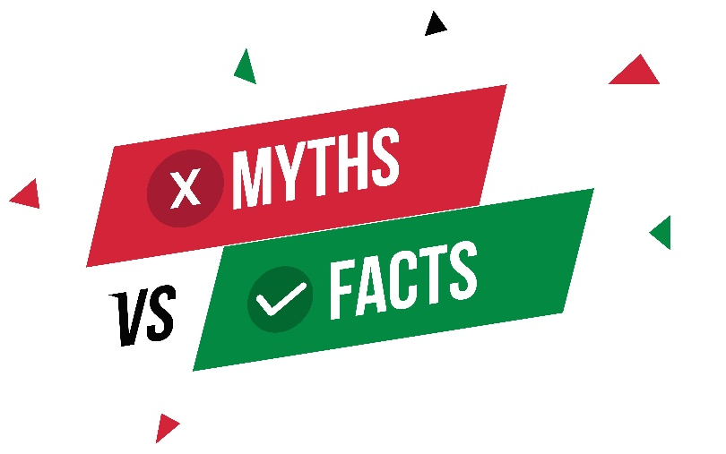
Opinião ou facto?
Facto
refere-se a algo verdadeiro ou real, que é apoiado por evidências, documentação, etc.
Exemplo:
Este é o gelado de morango. -> Podes prová-lo e identificar como um gelado de morango → É um facto
Opinião
É o que uma pessoa acredita ou pensa sobre algo
Exemplo:
Gelado de morango é o melhor do mundo -> Não se pode provar isso, há gostos diferentes, é uma opinião
Nas redes sociais, ambos são muitas vezes confundidos – especialmente os influencers tentam às vezes "vender" a sua opinião como fato(s)
Opiniões
A investigação pode ajudar! Tenta encontrar evidências!
As opiniões podem não ter provas ou apoio!
Factos

Slide 22


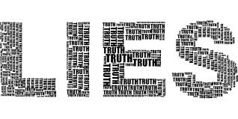


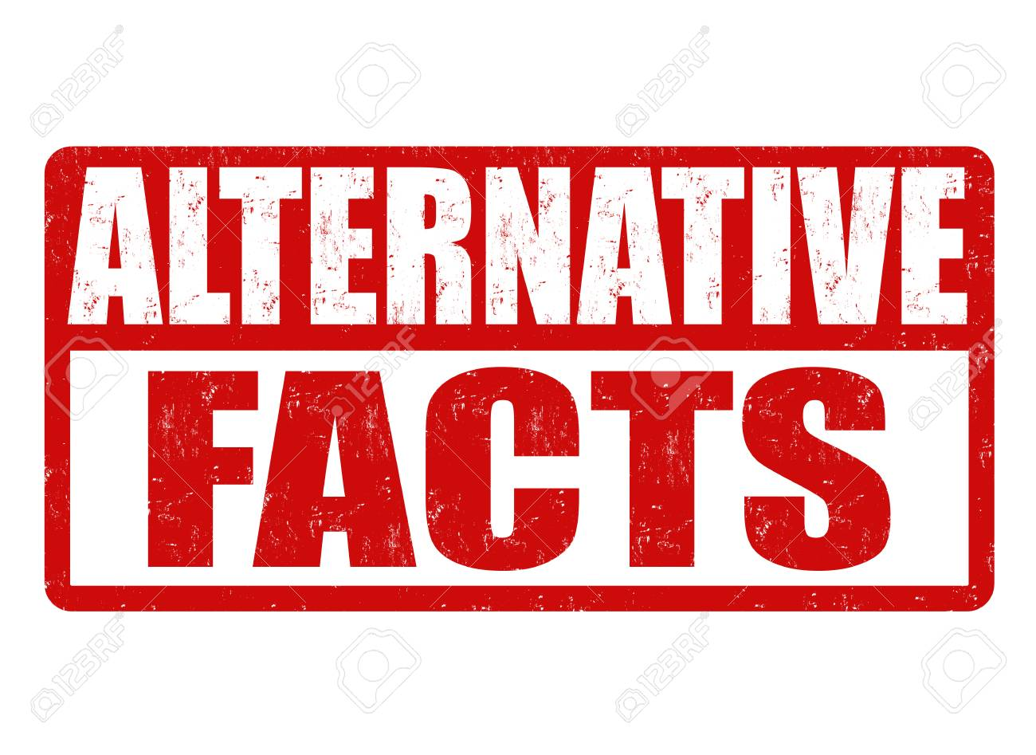
Qual é a diferença?

Slide 23
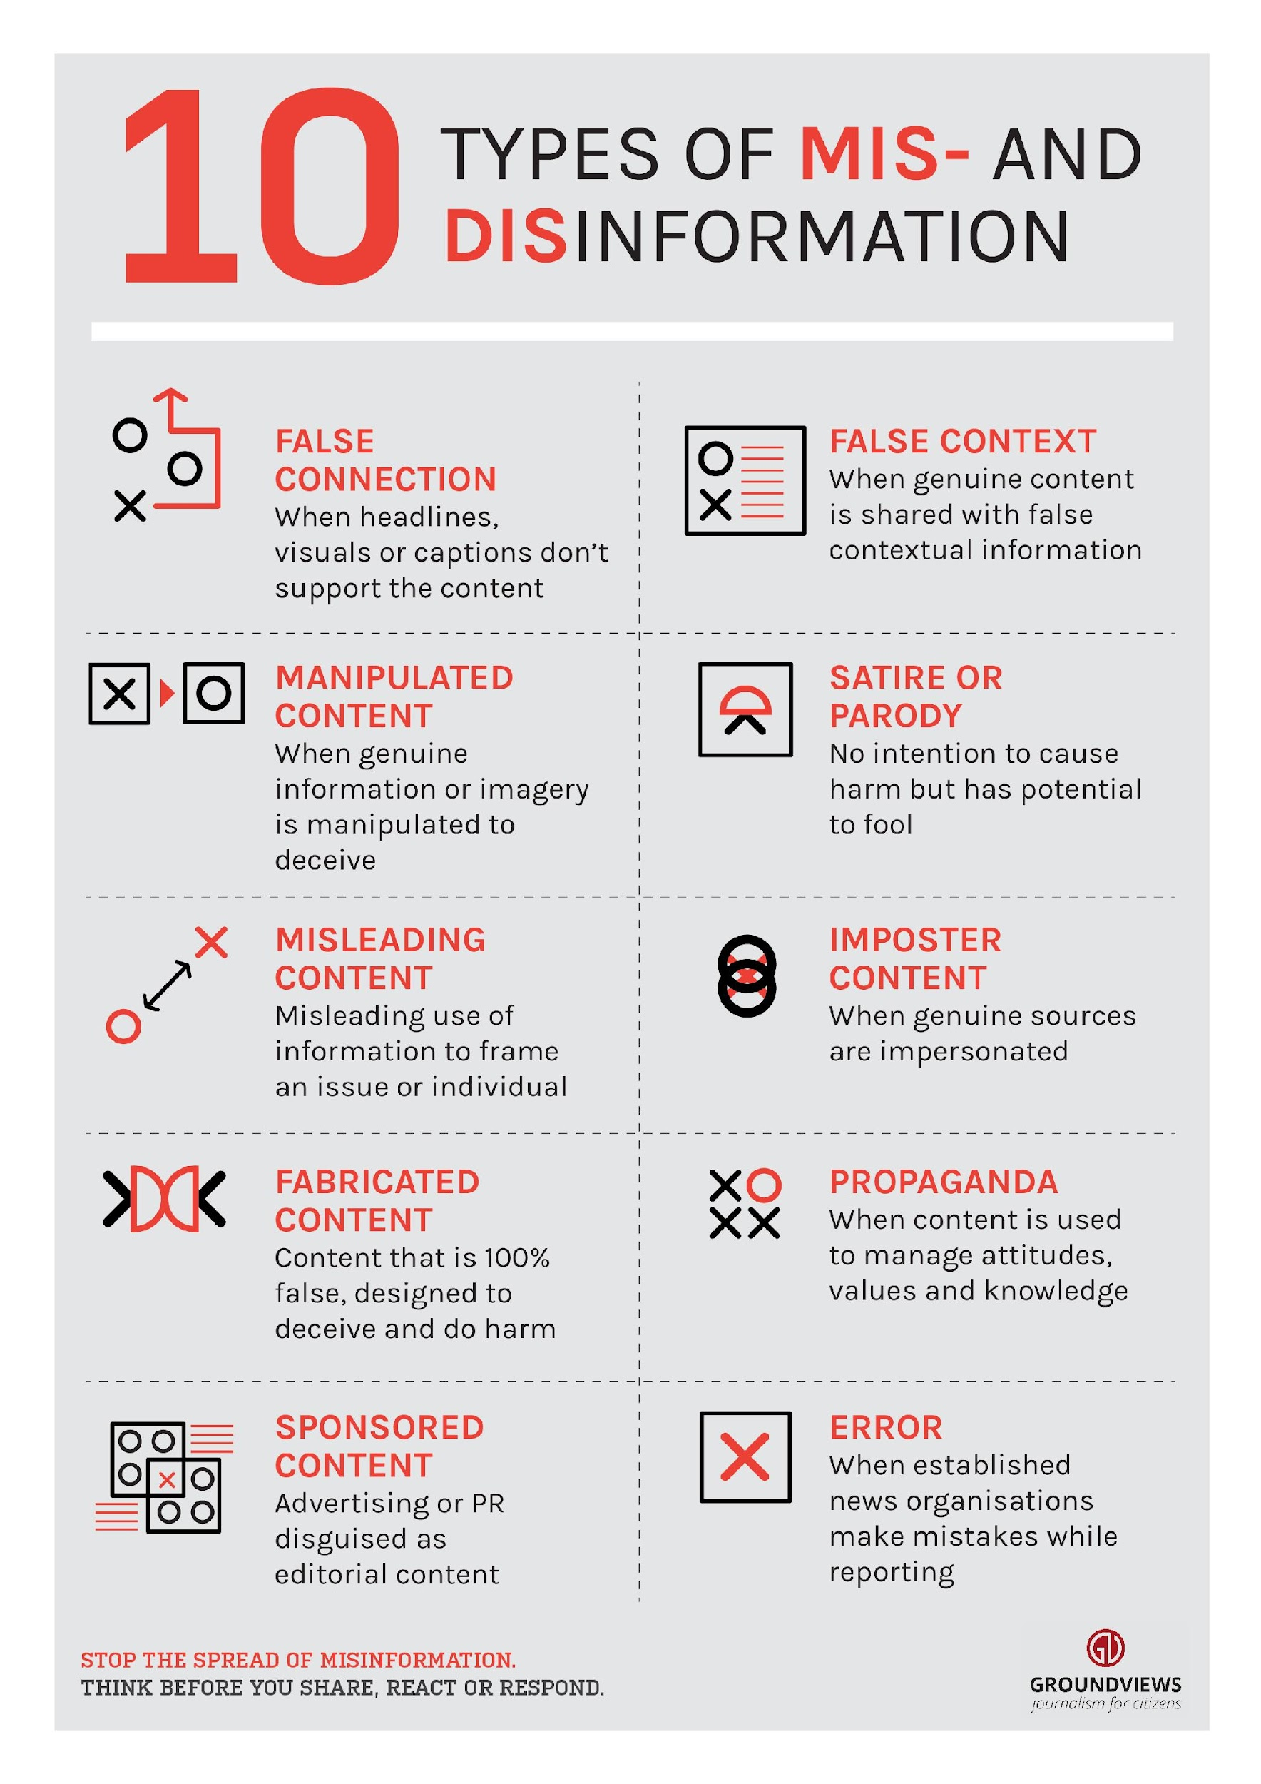
4 Tipos de Informações Falsas
TIPOS DE DESINFORMAÇÂO
Fake News
Significa notícias falsas/fabricadas. Assim, não abrange todos os tipos de informações falsas que podes encontrar nos media digital hoje.
Intenção: enganar os leitores – fingem ser notícias sérias.
Exemplo: artigos que parecem ser notícias "regulares“.
Erro
Significa informação errada ou o facto de as pessoas estarem mal informadas Intenção: O escritor/remetente não tem a intenção de enganar – simplesmente erraram! Exemplo: jornalista tomou notas erradas e escreveu 2021 em vez de 2022
CONEXÕES FALSAS
CONTEXTO FALSO
Quando o título, imagens ou descrições não vão de encontro ao conteúdo da notícia.
Quando informação genuína é partilhada num contexto falso.
CONTEÚDO MANIPULADO
SÁTIRA OU PARÓDIA
Quando imagens ou informações genuínas são manipuladas de forma enganosa.
Não tem a atenção de causar dano, mas tem o potencial de enganar.
INFORMAÇÃO ENGANADORA
CONTEÚDO IMPOSTOR
Enquadramento enganoso de uma questão ou indivíduo.
Quando fontes fidedigna são referenciadas de forma errada.
CONTEÚDO FABRICADO
Quando conteúdo é usado para manipular atitudes, valores e conhecimento.
Conteúdo que é 100% falso e desenvolvido para enganar .
CONTEÚDO
PATROCINADO
ERRO
Publicidade apresentada como conteúdo informativo.
Quando noticiários cometem erros no desenvolvimento de notícias.
Fonte: https://groundviews.org/2018/05/12/infographic-10-types-of-mis-and-disinformation/

Slide 24
4 Tipos de Informações Falsas
TIPOS DE DESINFORMAÇÂO
Desinformação significa difundir informações para enganar as pessoas Intenção: Pretende-se desinformação – o escritor/remetente tem a intenção de criar e partilhar informação falsa ou enganosa
Exemplo: artigos em jornais que divulgam notícias erradas de propósito
Conteúdo Manipulado
Publicação deliberada de informações privadas para interesse pessoal ou corporativo Com base em informações reais Intenção: Também aqui o escritor/o remetente tem a intenção de compartilhar informações falsas ou enganosas para prejudicar uma pessoa ou organização
Exemplo: acusações contra políticos que não são verdadeiras
CONEXÕES FALSAS
CONTEXTO FALSO
Quando o título, imagens ou descrições não vão de encontro ao conteúdo da notícia.
Quando informação genuína é partilhada num contexto falso.
CONTEÚDO MANIPULADO
SÁTIRA OU PARÓDIA
Quando imagens ou informações genuínas são manipuladas de forma enganosa.
Não tem a atenção de causar dano, mas tem o potencial de enganar.
INFORMAÇÃO ENGANADORA
CONTEÚDO IMPOSTOR
Enquadramento enganoso de uma questão ou indivíduo.
Quando fontes fidedigna são referenciadas de forma errada.
CONTEÚDO FABRICADO
Quando conteúdo é usado para manipular atitudes, valores e conhecimento.
Conteúdo que é 100% falso e desenvolvido para enganar .
CONTEÚDO
PATROCINADO
ERRO
Publicidade apresentada como conteúdo informativo.
Quando noticiários cometem erros no desenvolvimento de notícias.
Fonte: https://groundviews.org/2018/05/12/infographic-10-types-of-mis-and-disinformation/

Slide 25
Encontra a resposta certa

Slide 26

Quais são os três padrões importantes para media confiável?
contar uma história que se viveu o autor tem muitos seguidores/gostos nas redes sociais
fornecer e citar as fontes utilizadas utilizar uma linguagem adequada fotos e vídeos para visualizar a história ter um editor ou autor responsável

Slide 27
Para que é utilizado o enquadramento?
para construir uma narrativa em torno de um tópico e mudar a perspetiva do destinatário manipular os leitores da media clássica para uma narrativa tendenciosa para mostrar apenas uma determinada parte de uma fotografia ou gráfico

Slide 28
O que é a desinformação?
Desinformação significa informações falsas que são difundidas para enganar as pessoas.
Desinformação significa informação errada ou o facto de as pessoas estarem mal informadas. Desinformação significa a publicação deliberada de informações privadas para interesses pessoais ou corporativos.

Slide 29
Bibliografia

Slide 30
N.N, How the media works. https://toolkit.providencehealthcare.org/media-relations/media-101/how-media-works
N.N., GDNET Research Communications: Mombasa Media Workshop. 2011. https://assets.publishing.service.gov.uk/media/57a08acae5274a27b2000785/Using_Media_to_communciate_research_output.pdf
Definition of echochamber. In: Oxford Dictionary. https://www.oxfordlearnersdictionaries.com/us/definition/english/echo-chamber

Slide 31
Obrigado!

